Slide 1
Технология продуктивного чтения-слушания (автор д.п.н. О.В. Чиндилова)

Slide 2
Текст: «Заяц-хвастун» А. Н. Толстого.
А. Н. Толстого
«Заяц-хвастун»
Жил-был заяц в лесу: летом ему было хорошо, а зимой плохо — приходилось к крестьянам на гумно ходить, овес воровать.
Приходит он к одному крестьянину на гумно, а тут уж стадо зайцев. Вот он и начал им хвастать:
— У меня не усы, а усищи, не лапы лaпищи, не зубы, а зyбищи — я никого не боюсь.
Зайцы и рассказали тетке вороне про эту хвaсту. Тетка ворона пошла хвасту разыскивать и нашла его под кокориной. Заяц испугался:
— Тетка ворона, я больше не буду хвастать!
— А как ты хвастал?
— А у меня не усы, а усищи, не лапы лaпищи, не зубы, а зyбищи.
Вот она его маленько и потрепала:
— Более не хвастай!
Раз сидела ворона на заборе, собаки ее подхватили и давай мять, а заяц это увидел.
«Как бы вороне помочь?»
Выскочил на горочку и сел. Собаки увидали зайца, бросили ворону — да за ним, а ворона опять на забор. А заяц от собак ушел.
Немного погодя ворона опять встретила этого зайца и говорит ему:
— Вот ты молодец, не хвaста, а храбрец!

Slide 3
Текст: «Заяц-хвастун» А. Н. Толстого.
Художественная задача текста: воспитывать у читателя нравственные качества: не хвастаться, прийти на помощь в трудной ситуации.

Slide 4
Текст: «Заяц-хвастун» А. Н. Толстого.
Цель занятия: воспитание морально- этических правил и норм поведения в социуме.

Slide 5
Текст: «Заяц-хвастун» А. Н. Толстого.
Образовательные области | Задачи | Действия детей
Художественно- эстетическое развитие | Развивать умение входить в определенный образ, представлять его, выполнять имитационные движения, с эмоциональной окраской на состояние героев сказок. | Чтение- слушание текста, рассматривание иллюстраций, дорисовывание картинки.
Речевое развитие | Мотивировать детей к образованию слов синонимов и антонимов; активизировать и обогащать словарный запас детей(новые слова: гумно, сноп, Хваста) | Говорение, слушание, ответы на вопросы.
Социально- коммуникативное развитие | Развивать навыки сотрудничества во время образовательной деятельности. | Играют по знакомым правилам
Познавательное развитие | Создать условия к активному слушанию сказки, желанию участвовать в инсценировке. | Слушание, рассматривание иллюстраций, участие в инсценировке
Физическое развитие | Развитие координации движения; приучать детей соблюдать правила подвижной игры. | Выполнение действий в соответствии с правилами

Slide 6
Текст: «Заяц-хвастун» А. Н. Толстого.
Тема занятия: Образ героя – животного в сказке Анатолия Толстого «Заяц-Хвастун».

Slide 7
Текст: «Заяц-хвастун» А. Н. Толстого.
А. Н. Толстого. Заяц-хвастун
-Как вы думаете, глядя на эту картинку,
о ком будет эта сказка? (Сказка будет о
зайце)
- О чём может рассказывать заяц?
-Что может дальше произойти?

Slide 8
Текст: «Заяц-хвастун» А. Н. Толстого.
А. Н. ТОЛСТОГО. ЗАЯЦ-ХВАСТУН
Жил-был заяц в лесу: летом ему было хорошо, а зимой плохо — приходилось к крестьянам на гумно (помещение для хранения овса) ходить, овес воровать.
Приходит он к одному крестьянину на гумно, а тут уж стадо зайцев. Вот он и начал заяц им хвастать(Догадались, чем будет заяц хвастаться? Ответы детей принимаются, но не комментируются.):
— У меня не усы, а усищи, не лапы, а лапищи, не зубы, а зубищи — я никого не боюсь. (Вот какой заяц хвастун!)
Зайцы и рассказали тетке вороне про эту хвасту. Тетка ворона пошла хвасту разыскивать и нашла его под кустом. Заяц испугался вороны и говорит:
— Тетка ворона, я больше не буду хвастать!
— А как ты хвастал?
— А у меня не усы, а усищи, не лапы, а лапищи, не зубы, а зубищи.
Вот она его маленько и потрепала (поругала, осудила):
— Боле не хвастай!
Раз сидела ворона на заборе, собаки ее подхватили и давай мять (бить), а заяц это увидел.
«Как бы вороне помочь?»
Выскочил на горочку и сел. Собаки увидали зайца, бросили ворону — да за ним, а ворона опять на забор. А заяц от собак ушел. (Хоть собак и много, но заяц оказался хитрей)
Немного погодя ворона опять встретила этого зайца и говорит ему:
— Вот ты молодец, не хваста, а храбрец!

Slide 9
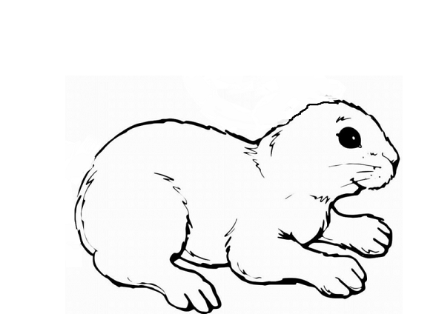
Текст: «Заяц-хвастун» А. Н. Толстого.
Работа после чтения:
Дорисуй зайца.
Драматизация небольшого отрывка из сказки.
Подвижная игра «зайки на лужайке».

